Slide 1
koa
李梦龙

Slide 2
目录
1、koa基本用法
2、与express比较
3、koa异步编程：await async
4、egg.js框架

Slide 3
1、koa基本用法
1.1、基本安装
（1）mkdir koa-example && cd koa-example；
（2）npm init；
（3）entry point: app.js；
（4）npm install koa --save；
注意：Koa 必须使用 7.6 以上的版本

Slide 4
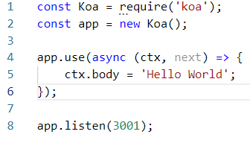
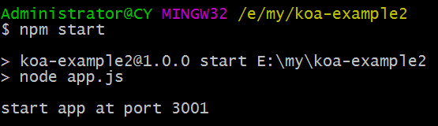
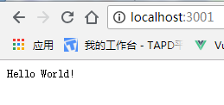
1、koa基本用法
1.2、架设 HTTP 服务

Slide 5
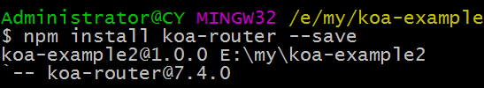
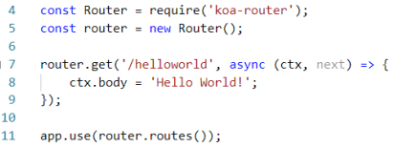

1、koa基本用法
1.3、路由：使用封装好的koa-router模块

Slide 6

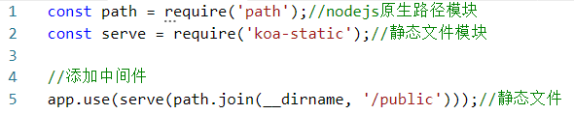

1、koa的基本用法
1.4、静态资源 ：使用封装好的koa-static模块

Slide 7
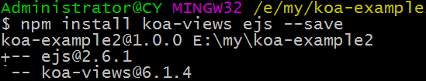
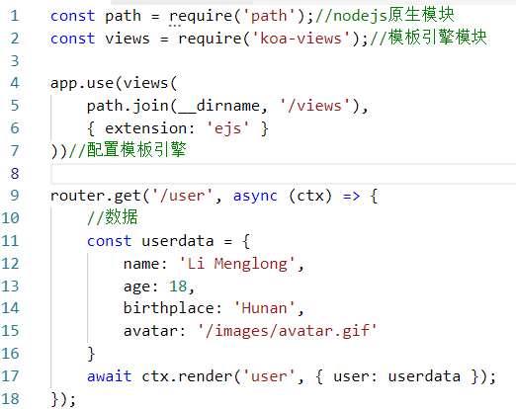
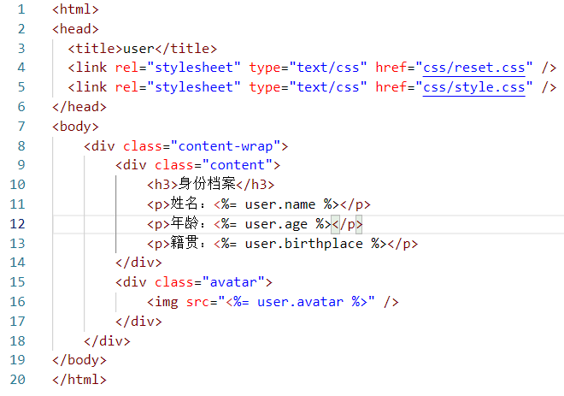

1、koa的基本用法
1.5、模板引擎

Slide 8

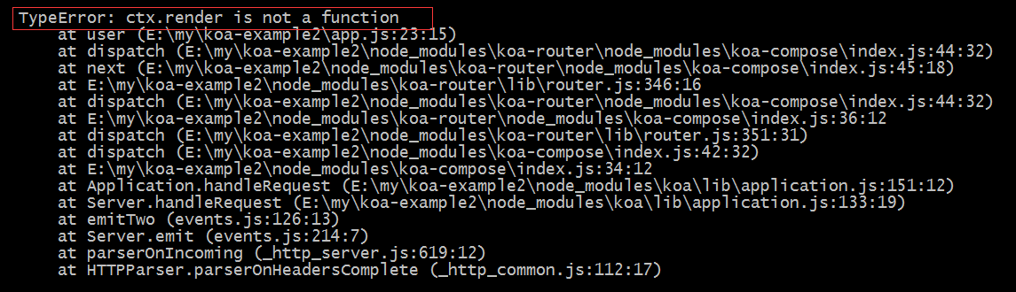
1、koa的基本用法
1.5、模板引擎
注意：
1、用什么模板引擎，需安装响应的依赖；
2、模板引擎中间件要在路由中间件之前添加。

Slide 9
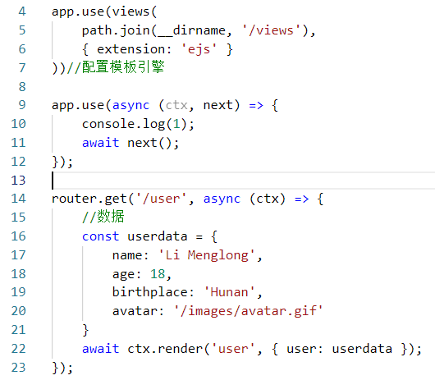
1、koa的基本用法
1.6、中间件：
定义：处在 HTTP Request 和 HTTP Response 中间，用 来实现某种中间功能。基本上，Koa 所有的功能都是通过 中间件实现的。
注意：
1、中间件的书写要注意顺序；
2、如果当前中间件不是最后一个，必须调用next()把控制权交给下一个中间件，否则请求就会被挂起；
3、用use函数添加的中间件会在每次请求中调用。

Slide 10
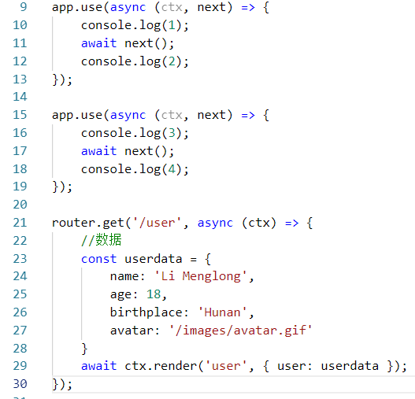
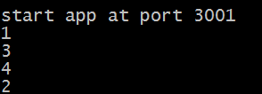
1、koa的基本用法
1.6、中间件：
中间件栈：多个中间件会形成一个栈结构，以"先进后出"的 顺序执行。

Slide 11

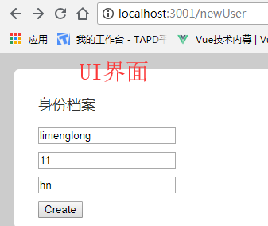
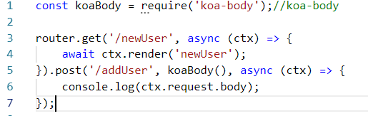
1、koa的基本用法
1.6、中间件：
使用第三方中间件koa-body

Slide 12

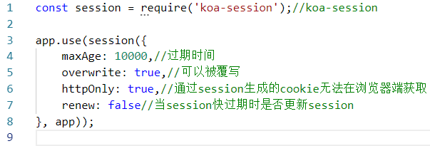
1、koa的基本用法
1.7、session：使用封装好的koa-session模块

Slide 13
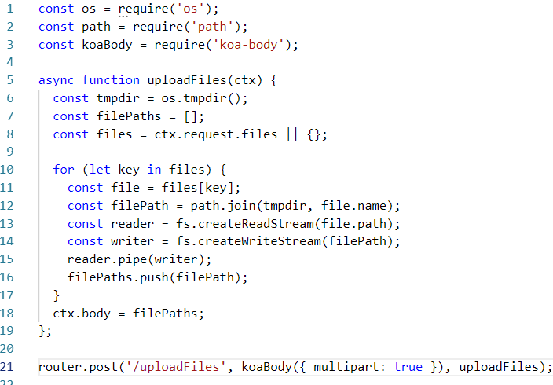
1、koa的基本用法
1.8、post && post file：koa-body支持普通表单上 传和文件上传。

Slide 14


2、与express比较
2.1、启动方式：
koa
express
1、koa构造采用class类实现，每个app都是他的一个实例对象，都继承其属性和方法；
2、express采用工厂函数模式实现，属性和方法都挂载在函数上。

Slide 15
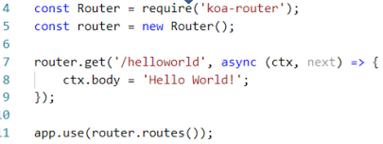
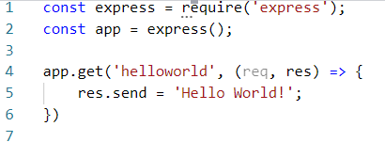
2、与express比较
2.2、路由：
koa
express
1、koa自身没有集成路由，需依赖第三方插件；
2、express有自身路由中间件

Slide 16
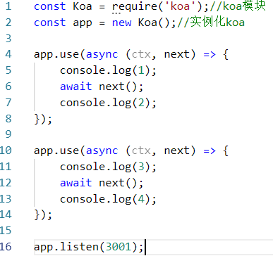
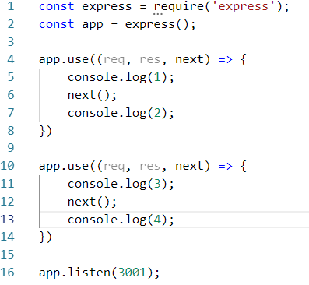
2、与express比较
2.3、中间件：均采用先进后出的中间栈模式
koa
express

Slide 17
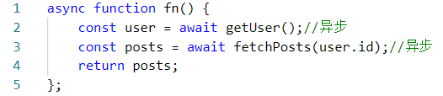
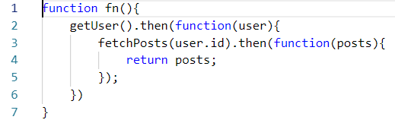
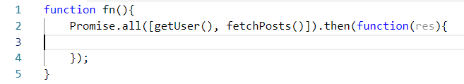
3、koa异步编程：await async
koa
express
使用await async实现异步编程的同步写法：
1、当函数执行的时候，一旦遇到await就会先返回，等到异步操作完成，再接着执行函数体内后面的语句；
2、async函数返回的 Promise 对象，必须等到内部所有await命令后面的 Promise 对象执行完，才会发生状态改变。

Slide 18
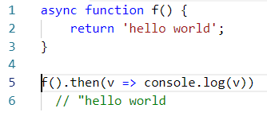
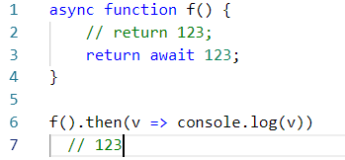
3、koa异步编程：await async
简介语法举例：
1、async函数内部return语句返回的值，会成为then方法 回调函数的参数
2、await命令后面是一个 Promise 对象。如果不是，就返 回对应的值

Slide 19
4、egg.js框架
egg.js 为企业级框架和应用而生；
底层基于 Koa 2.x，异步解决方案基于 async function；
只支持 Node.js 8 及以上的版本；
内置从 Koa 继承而来的 4 个对象（Application, Context, Request, Response) 以及框架扩展的一些对象（Controller, Service等）；
egg框架规定了项目结构及开发规范，开发时只需按照规范填充相应结构和业务逻辑；
egg框架内置了常用插件，只需配置基本属性即可使用。

Slide 20
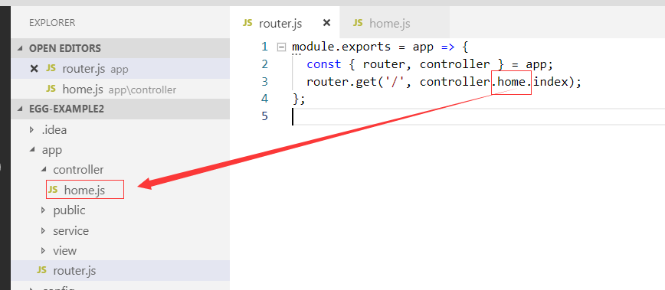
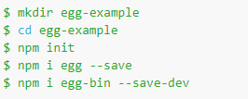
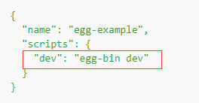
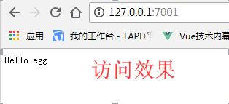
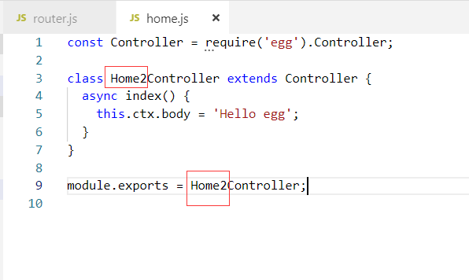
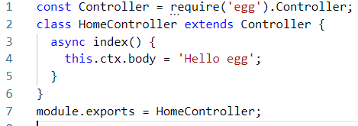
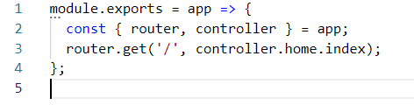
4、egg.js----简单实例

Slide 21
thanks

